Slide 1
Dynamic Translator Board
Sprint 1
Scott, Arda, Amine, Omar, Tijmen

Slide 2
Inhoud
Wat hebben we gedaan?
Retrospective
Sprint 2

Slide 3
Wat hebben we gedaan?
Samenwerkingsovereenkomst
Userstories
Gesprek gehad (cyrb)
Documentatie ingelezen
Onderzoek

Slide 4
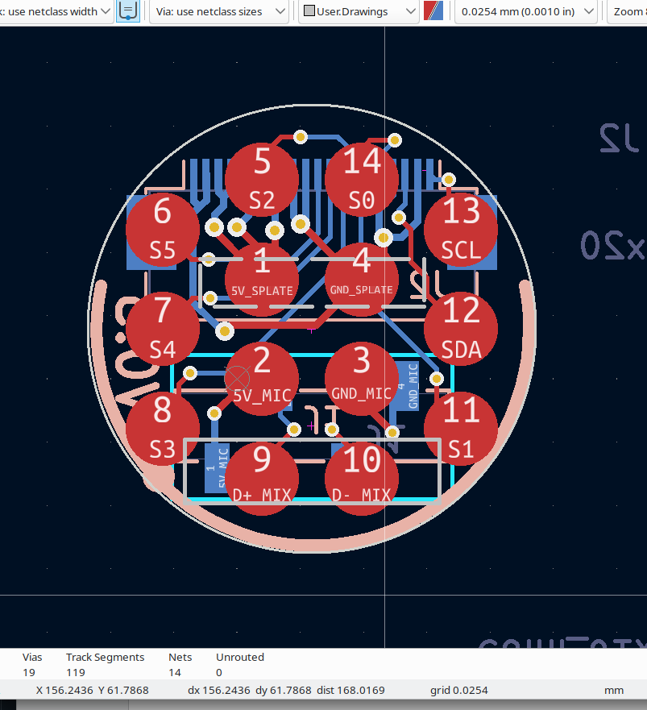
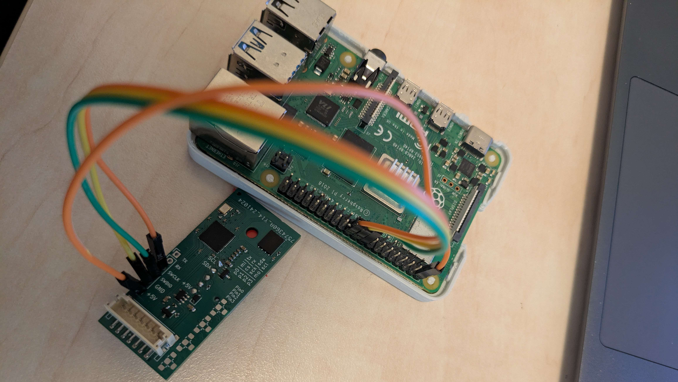
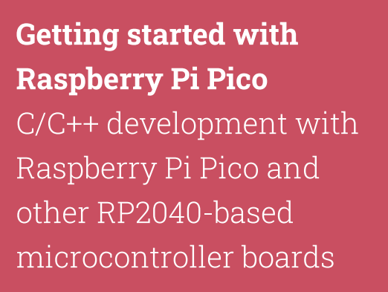
Voortgang onderzoek

Slide 5
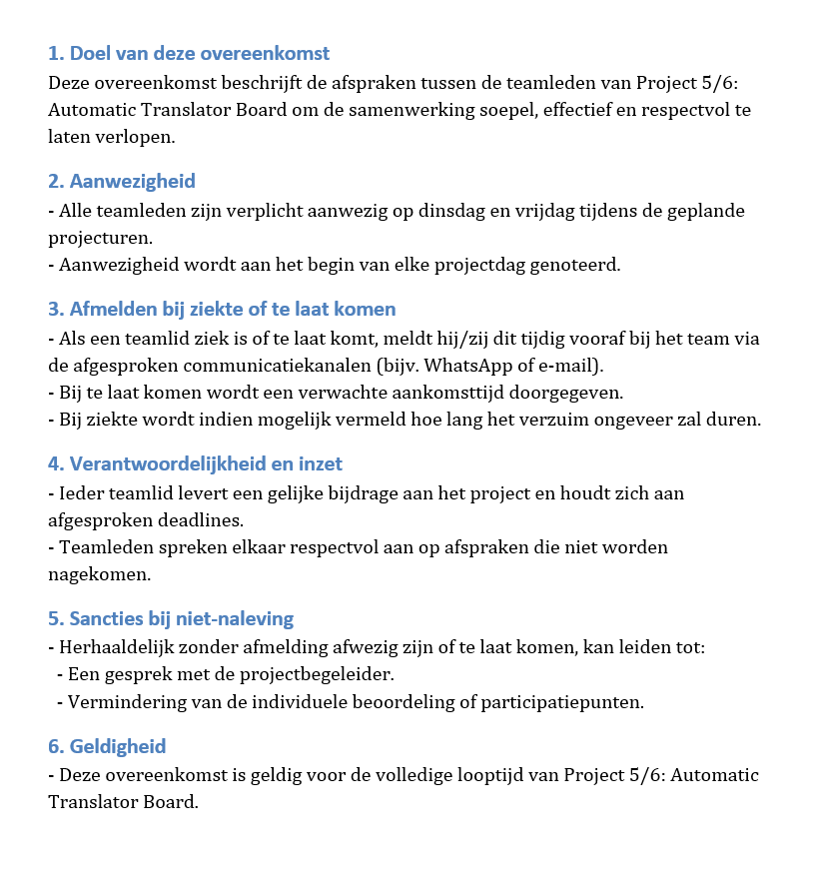
Samenwerkingsovereenkomst

Slide 6
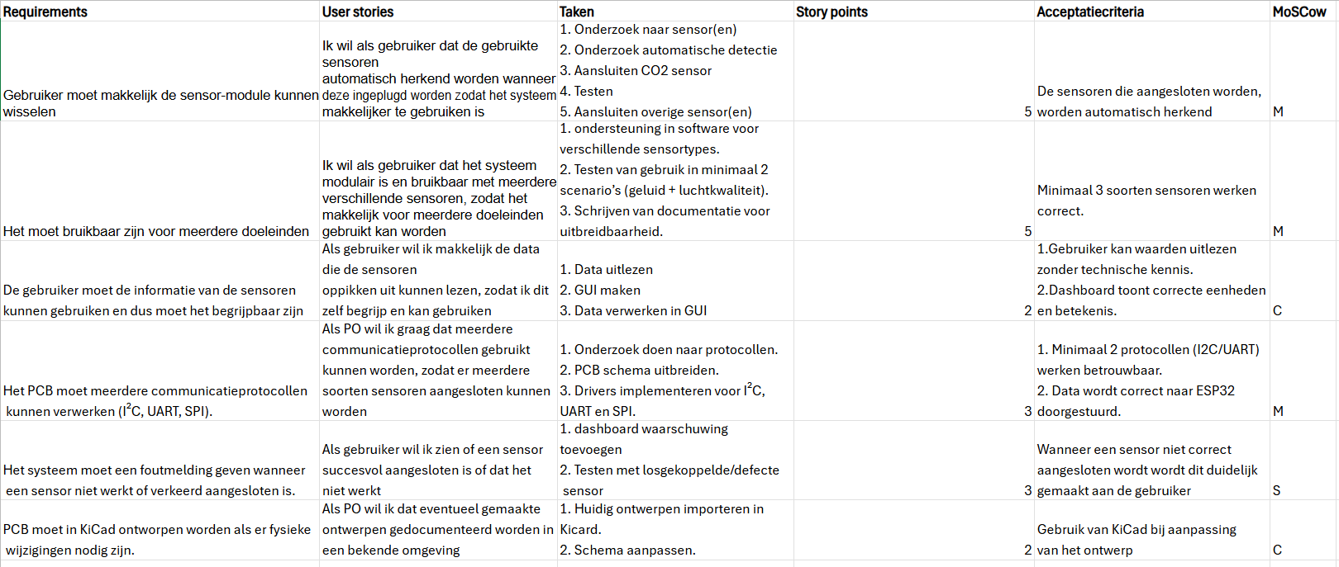
User stories

Slide 7
Retrospective
Project deels veranderd door opdrachtgever
Samenwerking ging goed
Weinig tijd gehad

Slide 8
Sprint 2
Generale mijlpalen zetten
Testen doen – Scott, Tijmen
Flowchart - Omar
Architectuur - Amine
Github in orde maken - Arda

